Slide 1
3. Ünite Ölçme ve Değerlendirme
ÜNİTE SONU
Sorular | Konu | Kitap | Ünite bölümü
1-3 | Hindistan'ın kuzeye hareketi ve Himalaya | s. 108 | 3.1
4-5 | Levha sınırları ve yer şekilleri (4 sınıfta) | s. 109 | 3.1
6-8 | Orojenik dağlar, çarpışan levhalar | s. 110-111 | 3.1
9-11 | Türkiye'nin tektonik yapısı | s. 111 | 3.1
12-13 | Jeolojik zaman çizelgesi | s. 112 | 3.1
14-16 | Kırgıbayır ve peribacası | s. 113 | 3.2-3.3
17-18 | Dış etkenler ve dünyadaki alanlar | s. 114 | 3.3
19-20 | Kıyı tipleri | s. 115 | 3.3
21-22 | Aşınım ve birikim şekilleri | s. 116 | 3.3
23-25 | Yeryüzü şekilleri ve beşerî faaliyetler (23 sınıfta) | s. 117 | 3.5
10. Sınıf Coğrafya · 3. Ünite: Doğal Sistemler ve Süreçler
Kitap s. 108-117
313 / 350
Notes:
AMAÇ: Ünite sonu sorularını tanıtmak (ev; dönüt 15. haftanın açılışında).
NASIL: 4. ve 23. sorular 14. haftada sınıfta çözüldü. Soruların hepsi açık uçlu, eşleştirme ya da işaretleme sorusudur; çoktan seçmeli soru yoktur. Açık uçlu sorularda kitaba dayanan, gerekçeli farklı cevaplar kabul edilir.
KAYNAK: Kitap s. 108: 'Bu testte cevaplamanız için toplam 25 soru verilmiştir.' Kitabın cevap anahtarı s. 229 karekodundadır (EBA girişi ister; açılmadı) — örnek cevaplar kitabın ilgili sayfalarından kuruldu. Daha fazla soru (s. 117): https://ders.eba.gov.tr/ders//redirectContent.jsp?resourceId=1ac30f4e6a9c0c2a1b7057b5f8f7245d&resourceType=1&resourceLocation=2

Slide 2
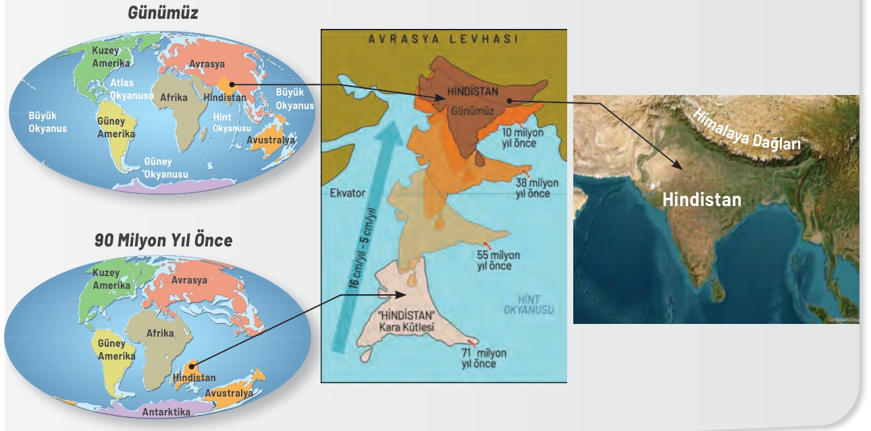
Hindistan'ın kuzeye yolculuğu
SORU 1-3
Yaklaşık 80 milyon yıl önce kuzeye doğru ilerlemeye başlayan Hindistan’ın 40 ila 50 milyon yıl önce kuzeyde bulunan Asya ana karasına çarpmasıyla ilerlemesi yavaşladı. Bu çarpma sonucunda günümüzde dünyanın en yüksek sıradağları olan Himalaya Dağları yükselmeye başladı.
10. Sınıf Coğrafya · 3. Ünite: Doğal Sistemler ve Süreçler
Kitap s. 108
314 / 350
Notes:
AMAÇ: 1-3. soruların metni ve görselleri.
NASIL: Görselde Hindistan karası 71 milyon yıl önceden günümüze kuzeye ilerler, Ekvator'u geçer; hız oku '16 cm/yıl - 5 cm/yıl' yazar (çarpışmayla yavaşlama).
KAYNAK: Kitap s. 108 metin ve görseller (etiketler sayfa görüntüsünden okundu).

Slide 3
Ünite sonu — Soru 1
SORU 1
Hindistan karasının son 80 milyon yılda kuzeye doğru hareketi sonucunda gerçekleşen değişimler nelerdir?
10. Sınıf Coğrafya · 3. Ünite: Doğal Sistemler ve Süreçler
Kitap s. 108
315 / 350
Notes:
AMAÇ: Ünite sonu 1. soru.
KAYNAK: Kitap s. 108.

Slide 4
Ünite sonu — Soru 1 — Örnek cevap
CEVAP
Hindistan karasının son 80 milyon yılda kuzeye doğru hareketi sonucunda gerçekleşen değişimler nelerdir?
Örnek cevap
• Hindistan, Güney Yarım Küre'de Avustralya yakınından kuzeye ilerledi, Ekvator'u geçti.
• Asya ile arasındaki deniz daraldı ve ortadan kalktı; Hindistan Asya'ya çarptı.
• Çarpışmayla hızı azaldı (16 → 5 cm/yıl); Himalaya Dağları yükselmeye başladı.
10. Sınıf Coğrafya · 3. Ünite: Doğal Sistemler ve Süreçler
Kitap s. 108
316 / 350
Notes:
AMAÇ: Örnek cevap.
BEKLENEN CEVAP: Hız değerleri ve Ekvator s. 108 görselinden; aradaki denizin kapanması s. 53 (yaklaşma sürecinde aradaki deniz tabanı ortadan kalkar).
KAYNAK: Kitap s. 53, 108.

Slide 5
Ünite sonu — Soru 2-3
SORU 2-3
2. Bu değişimin gerçekleşmesine sebep olan etkenler neler olabilir? 3. Himalaya Dağları'nın oluşumunda Hindistan karasının gerçekleştirdiği hareketin nasıl bir etkisi olabilir?
10. Sınıf Coğrafya · 3. Ünite: Doğal Sistemler ve Süreçler
Kitap s. 108
317 / 350
Notes:
AMAÇ: Ünite sonu 2-3.
KAYNAK: Kitap s. 108.

Slide 6
Ünite sonu — Soru 2-3 — Örnek cevap
CEVAP
2. Bu değişimin gerçekleşmesine sebep olan etkenler neler olabilir? 3. Himalaya Dağları'nın oluşumunda Hindistan karasının gerçekleştirdiği hareketin nasıl bir etkisi olabilir?
Örnek cevap
• 2) Mantodaki konveksiyonel akıntılar levhaları hareket ettirir; Hint Levhası kuzeye itilir, okyanusal kabuk Avrasya'nın altına dalar (dalma-batma).
• 3) Çarpışma aradaki denizi kapattı; sıkışan deniz altı tortulları kıvrılarak yükseldi: orojenez. Himalaya bu yaklaşmanın ürünüdür.
10. Sınıf Coğrafya · 3. Ünite: Doğal Sistemler ve Süreçler
Kitap s. 108
318 / 350
Notes:
AMAÇ: Örnek cevap.
BEKLENEN CEVAP: Kitap: Tortul tabakaların kıvrılıp yükselmesiyle orojenez adı verilen dağ oluşumu gerçekleşir (Görsel 3.6-3.8: Hint Levhası'nın Avrasya'ya yaklaşması).
KAYNAK: Kitap s. 49, 53, 108.

Slide 7
Ünite sonu — Soru 5
SORU 5
Levha hareketlerine bağlı olarak kara üzerinde ve okyanus tabanlarında oluşan yer şekillerini şemaya yazınız.
10. Sınıf Coğrafya · 3. Ünite: Doğal Sistemler ve Süreçler
Kitap s. 109
319 / 350
Notes:
AMAÇ: Ünite sonu 5. soru (4. soru 14. haftada sınıfta çözüldü).
KAYNAK: Kitap s. 109.

Slide 8
Ünite sonu — Soru 5 — Örnek cevap
CEVAP
Levha hareketlerine bağlı olarak kara üzerinde ve okyanus tabanlarında oluşan yer şekillerini şemaya yazınız.
Örnek cevap
• Kara üzeri: rift vadisi, orojenik kıvrım dağları, kırık dağları (horst) ve çöküntü alanları (graben), volkan konileri, kıta içi volkanik yay
• Okyanus tabanı: okyanus ortası sırtları, derin deniz çukuru (hendek), volkanik ada yayı, abisal düzlükler
10. Sınıf Coğrafya · 3. Ünite: Doğal Sistemler ve Süreçler
Kitap s. 109
320 / 350
Notes:
AMAÇ: Örnek cevap.
BEKLENEN CEVAP: Volkanik ada yayı okyanusta oluşur ama kıyının açığındadır; kara-okyanus ayrımında gerekçeli farklı yerleştirme kabul edilir.
KAYNAK: Kitap s. 51, 53, 55 (3. adım görseli), 56-57.

Slide 9
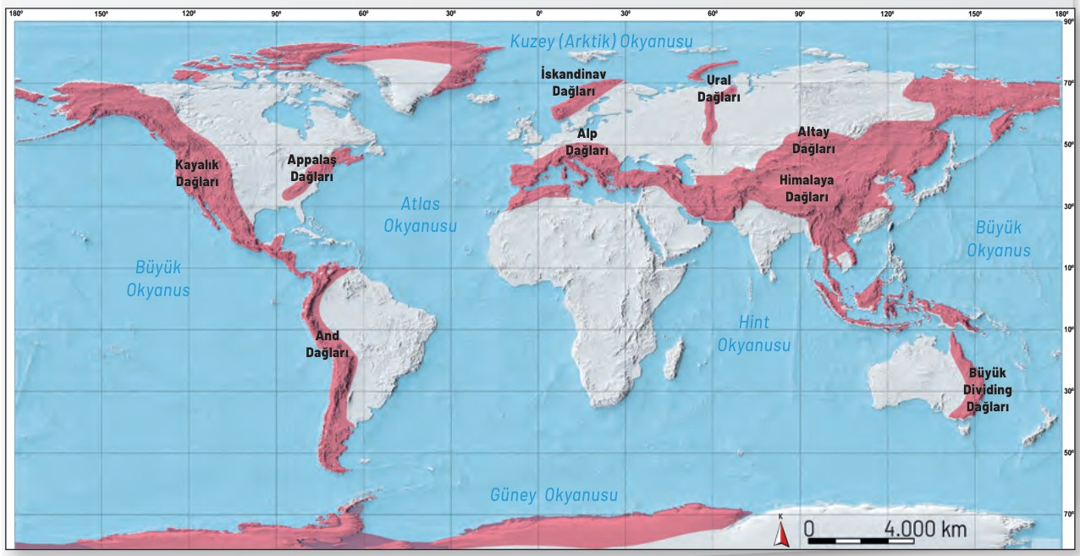
Ünite sonu — Soru 6
SORU 6
Dağ | G / E
Kayalık Dağları
İskandinav Dağları
Appalaş Dağları
Altay Dağları
Himalaya Dağları
Alp Dağları
Büyük Dividing Dağları
And Dağları
Ural Dağları
Haritada verilen dağları oluşum zamanlarına göre genç oluşumlu olanları (G), daha eski dönemlerde oluşmuş olanları (E) harfiyle ilgili alana yazınız.
10. Sınıf Coğrafya · 3. Ünite: Doğal Sistemler ve Süreçler
Kitap s. 110
321 / 350
Notes:
AMAÇ: Ünite sonu 6. soru: genç ve yaşlı dağ kuşakları.
NASIL: Önce soru metnini okutun: Orojenez, levhaların yaklaştığı bölgelerde tortul tabakaların kıvrılmasıyla ya da kırılarak yükselmesiyle meydana gelen dağ oluşumudur.
KAYNAK: Kitap s. 57 metin ve Harita 3.5 lejandı (sayfa görüntüsünden okundu); s. 110.

Slide 10
Ünite sonu — Soru 6 — Örnek cevap
CEVAP
Dağ | G / E
Kayalık Dağları | G
İskandinav Dağları | E
Appalaş Dağları | E
Altay Dağları | E
Himalaya Dağları | G
Alp Dağları | G
Büyük Dividing Dağları | E
And Dağları | G
Ural Dağları | E
Haritada verilen dağları oluşum zamanlarına göre genç oluşumlu olanları (G), daha eski dönemlerde oluşmuş olanları (E) harfiyle ilgili alana yazınız.
10. Sınıf Coğrafya · 3. Ünite: Doğal Sistemler ve Süreçler
Kitap s. 110
322 / 350
Notes:
AMAÇ: Ünite sonu 6. soru: genç ve yaşlı dağ kuşakları.
NASIL: Önce soru metnini okutun: Orojenez, levhaların yaklaştığı bölgelerde tortul tabakaların kıvrılmasıyla ya da kırılarak yükselmesiyle meydana gelen dağ oluşumudur.
BEKLENEN CEVAP: Kitap s. 57: genç dağ kuşaklarının büyük kısmı Alp-Himalaya kuşağı ile Kayalık ve And Dağları; Appalaş, İskandinav ve Ural yaşlı dağ kuşakları. Altay ve Büyük Dividing metinde adlandırılmaz; Harita 3.5'te (s. 57) 'Eski dağ kuşakları' renginde gösterilir.
KAYNAK: Kitap s. 57 metin ve Harita 3.5 lejandı (sayfa görüntüsünden okundu); s. 110.

Slide 11
Ünite sonu — Soru 7-8
SORU 7-8
7. Belirlemiş olduğunuz genç oluşumlu dağların konumlarından hareketle aşağıdaki dilsiz harita üzerine çarpışan levhaların sınırlarını çiziniz. 8. Dilsiz harita üzerinde belirlediğiniz tektonik açıdan hareketli alanlar ile aktif volkanik alanlar, deprem alanları ve sıcak su kaynakları arasında nasıl bir ilişki vardır? Açıklayınız.
10. Sınıf Coğrafya · 3. Ünite: Doğal Sistemler ve Süreçler
Kitap s. 110-111
323 / 350
Notes:
AMAÇ: Ünite sonu 7-8 (dilsiz harita kitapta, s. 110).
NASIL: Karşılaştırma için kitabın Harita 3.1'ini (s. 50, çarpışan levha sınırları) gösterebilirsiniz.
KAYNAK: Kitap s. 110-111.

Slide 12
Ünite sonu — Soru 7-8 — Örnek cevap
CEVAP
7. Belirlemiş olduğunuz genç oluşumlu dağların konumlarından hareketle aşağıdaki dilsiz harita üzerine çarpışan levhaların sınırlarını çiziniz. 8. Dilsiz harita üzerinde belirlediğiniz tektonik açıdan hareketli alanlar ile aktif volkanik alanlar, deprem alanları ve sıcak su kaynakları arasında nasıl bir ilişki vardır? Açıklayınız.
Örnek cevap
• 7) Sınırlar genç dağlar boyunca çizilir: Amerika'nın batı kıyısı (Kayalık, And) ve Alp-Himalaya kuşağı (Avrupa'nın güneyinden Himalaya'ya, Güneydoğu Asya'ya).
• 8) Aynı kuşaklar: levha sınırları tektonik açıdan en aktif yerlerdir; volkanlar, depremler ve sıcak su kaynakları bu sınırlarda toplanır (ör. Büyük Okyanus çevresi — ateş çemberi).
10. Sınıf Coğrafya · 3. Ünite: Doğal Sistemler ve Süreçler
Kitap s. 110-111
324 / 350
Notes:
AMAÇ: Örnek cevap.
BEKLENEN CEVAP: Kitap: Levhaları birbirinden ayıran sınırlar; Dünya’nın tektonik olarak en aktif, levha hareketlerine bağlı olarak meydana gelen olay ve oluşumların en fazla gerçekleştiği bölgelerdir. Ateş çemberi s. 62; çarpışan sınırlarda jeotermal kaynaklar s. 53.
KAYNAK: Kitap s. 50, 53, 57, 62.

Slide 13
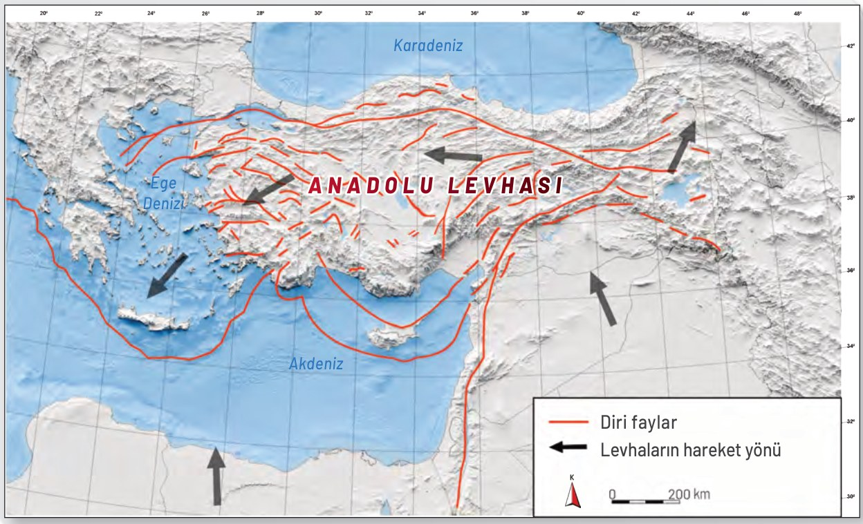
Ünite sonu — Soru 9
SORU 9
Anadolu Levhası’nda yaşanan tektonik süreçlerde etkili olan levhaları belirleyip ilgili kutucuğu işaretleyiniz. Afrika · Avustralya · Arabistan · Somali · Avrasya
10. Sınıf Coğrafya · 3. Ünite: Doğal Sistemler ve Süreçler
Kitap s. 111
325 / 350
Notes:
AMAÇ: Ünite sonu 9. soru.
NASIL: Haritadaki okları gösterin: güneyde Afrika ve Arabistan kuzeye, kuzeydoğuda okun yönü; Anadolu batıya.
KAYNAK: Kitap s. 111 harita (sayfa görüntüsünden).

Slide 14
Ünite sonu — Soru 9 — Örnek cevap
CEVAP
Anadolu Levhası’nda yaşanan tektonik süreçlerde etkili olan levhaları belirleyip ilgili kutucuğu işaretleyiniz. Afrika · Avustralya · Arabistan · Somali · Avrasya
Örnek cevap
• İşaretlenir: Afrika, Arabistan, Avrasya levhaları
• İşaretlenmez: Avustralya ve Somali levhaları
10. Sınıf Coğrafya · 3. Ünite: Doğal Sistemler ve Süreçler
Kitap s. 111
326 / 350
Notes:
AMAÇ: Örnek cevap.
BEKLENEN CEVAP: Kitap: Anadolu Levhası; Avrasya, Afrika ve Arabistan levhaları arasında yer almaktadır.
KAYNAK: Kitap s. 66, 111.

Slide 15
Ünite sonu — Soru 10-11
SORU 10-11
10. Anadolu Levhası’nda yaşanan tektonik süreçlerin etkisiyle Türkiye arazisinde oluşan fay sistemleri nelerdir? 11. Türkiye'deki dağ kuşaklarının uzanışı ile çevresindeki levhaların hareket yönleri arasında nasıl bir ilişki vardır? Açıklayınız.
10. Sınıf Coğrafya · 3. Ünite: Doğal Sistemler ve Süreçler
Kitap s. 111
327 / 350
Notes:
AMAÇ: Ünite sonu 10-11.
KAYNAK: Kitap s. 111.

Slide 16
Ünite sonu — Soru 10-11 — Örnek cevap
CEVAP
10. Anadolu Levhası’nda yaşanan tektonik süreçlerin etkisiyle Türkiye arazisinde oluşan fay sistemleri nelerdir? 11. Türkiye'deki dağ kuşaklarının uzanışı ile çevresindeki levhaların hareket yönleri arasında nasıl bir ilişki vardır? Açıklayınız.
Örnek cevap
• 10) Kuzey Anadolu Fay Sistemi, Doğu Anadolu Fay Sistemi, Batı Anadolu Fay Zonları
• 11) Afrika kuzeye, Avrasya güneye hareket ederek araziyi sıkıştırır: kuzeyde Kuzey Anadolu Dağları, güneyde Toroslar yükselmiş, sıkışma yönüne dik (doğu-batı) uzanır. Arabistan kuzeye itince doğuda sıkışma ve yükselme olmuştur.
10. Sınıf Coğrafya · 3. Ünite: Doğal Sistemler ve Süreçler
Kitap s. 111
328 / 350
Notes:
AMAÇ: Örnek cevap.
BEKLENEN CEVAP: Kitap s. 66: Bu süreçte Türkiye’de üç ana fay sistemi oluşmuştur. Dağların doğu-batı uzanışı haritadan çıkarımdır (Türkiye'nin yer şekilleri 9. sınıf kitabı).
KAYNAK: Kitap s. 66, 111.

Slide 17
Ünite sonu — Soru 12
SORU 12
Tektonizmaya bağlı gerçekleşen başlıca olayları, jeolojik zaman çizelgesindeki önemli olaylar başlığı altında bulunan boş alanlara yazınız.
Zaman / dönem | Tektonizmaya bağlı başlıca olaylar
Senozoyik — Kuvaterner
Senozoyik — Neojen, Paleojen
Mezozoyik
Paleozoyik
Prekambriyen
10. Sınıf Coğrafya · 3. Ünite: Doğal Sistemler ve Süreçler
Kitap s. 112
329 / 350
Notes:
AMAÇ: Ünite sonu 12. soru (kitaptaki çizelge s. 112'de boştur).
NASIL: Öğrenciler s. 69'daki 'Jeolojik Zamanlar' etkinliğinin çizelgesinden yararlanır; yalnız tektonizmaya bağlı olaylar seçilir (canlı yaşamı olayları ayıklanır).
KAYNAK: Kitap s. 112.

Slide 18
Ünite sonu — Soru 12 — Örnek cevap
CEVAP
Tektonizmaya bağlı gerçekleşen başlıca olayları, jeolojik zaman çizelgesindeki önemli olaylar başlığı altında bulunan boş alanlara yazınız.
Zaman / dönem | Tektonizmaya bağlı başlıca olaylar
Senozoyik — Kuvaterner | İstanbul ve Çanakkale boğazlarının oluşumu; kıyıların bugünkü görünümünü alması
Senozoyik — Neojen, Paleojen | Alp-Himalaya orojenezinin tamamlanması; Türkiye'de Kuzey Anadolu ve Toros Dağları'nın oluşumu; şiddetli volkanik olaylar; Atlas ve Hint okyanuslarının oluşumu
Mezozoyik | Yer kabuğunun parçalanıp ayrılmaya başlaması; Tethys Denizi'nin oluşumu; deniz tabanlarında birikme ve tortullaşma
Paleozoyik | Karaların tek parça (Pangea); Kaledoniyen-Hersiniyen orojenezi: İskandinav, Ural ve Appalaş Dağları
Prekambriyen | Okyanusların ve ilk kıta çekirdeklerinin oluşumu
10. Sınıf Coğrafya · 3. Ünite: Doğal Sistemler ve Süreçler
Kitap s. 112
330 / 350
Notes:
AMAÇ: Örnek cevap.
BEKLENEN CEVAP: Olaylar kitabın s. 69 çizelgesinden aynen (sayfa görüntüsünden okundu). Canlı yaşamına ilişkin olaylar (dinozorlar, çiçekli bitkiler, insan) tektonizma değildir.
KAYNAK: Kitap s. 69, 112.

Slide 19
Ünite sonu — Soru 13
SORU 13
Türkiye arazisinin oluşum sürecinde yaşanan değişimi, jeolojik süreçlerde Türkiye arazisinde yaşanan olaylardan yararlanarak açıklayınız.
10. Sınıf Coğrafya · 3. Ünite: Doğal Sistemler ve Süreçler
Kitap s. 112
331 / 350
Notes:
AMAÇ: Ünite sonu 13. soru.
KAYNAK: Kitap s. 112.

Slide 20
Ünite sonu — Soru 13 — Örnek cevap
CEVAP
Türkiye arazisinin oluşum sürecinde yaşanan değişimi, jeolojik süreçlerde Türkiye arazisinde yaşanan olaylardan yararlanarak açıklayınız.
Örnek cevap
• Mezozoyik: Tethys Denizi'nde tortullar birikti.
• Paleojen-Neojen: levhaların yaklaşmasıyla tortullar kıvrılıp yükseldi; Kuzey Anadolu ve Toros Dağları oluştu, şiddetli volkanizma yaşandı; linyit, petrol, tuz ve bor yatakları oluştu.
• Kuvaterner: İstanbul ve Çanakkale boğazları oluştu, kıyılar bugünkü görünümünü aldı.
• Günümüz: sıkışma sürüyor; Anadolu Levhası batıya kayıyor, fay hatlarında depremler oluyor.
10. Sınıf Coğrafya · 3. Ünite: Doğal Sistemler ve Süreçler
Kitap s. 112
332 / 350
Notes:
AMAÇ: Örnek cevap.
BEKLENEN CEVAP: Tethys'te tortullaşma ile Türkiye arazisinin bağı çıkarımdır (s. 69 çizelge + s. 53 Görsel 3.8: deniz altı tortullarının kıvrılarak yükselmesi). Batıya kayma s. 66.
KAYNAK: Kitap s. 53, 66, 69.

Slide 21
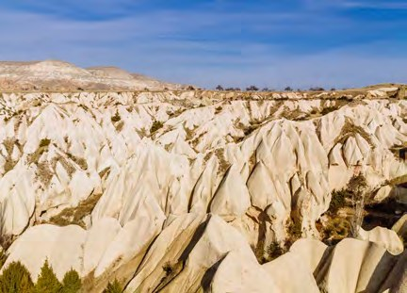
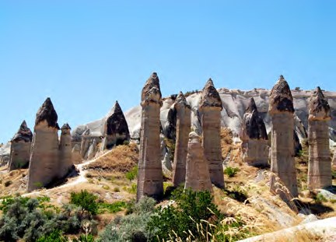
Nevşehir Platosu: kırgıbayır ve peribacası
SORU 14-16
Sel sularının tüf, kil, marn gibi malzemelerden oluşmuş arazideki yamaçları aşındırmasıyla oluşmuş kırgıbayırlar.
Üstte ignimbirit ve bazalt gibi daha dirençli kaya tabakası, altta volkanik tüflerin bulunduğu yamaçların aşınmasıyla oluşmuş peribacaları.
10. Sınıf Coğrafya · 3. Ünite: Doğal Sistemler ve Süreçler
Kitap s. 113
333 / 350
Notes:
AMAÇ: 14-16. soruların metni ve görselleri.
NASIL: İki fotoğrafı karşılaştırın: kırgıbayırda şapka yok, sık oluklar; peribacasında üstte koyu, dirençli kaya.
KAYNAK: Kitap s. 113 metin, fotoğraflar ve açıklamaları.

Slide 22
Ünite sonu — Soru 14
SORU 14
Kırgıbayır ile peribacasının oluşumunda hangi iç ve dış etkenlerin etkili olduğu söylenebilir?
10. Sınıf Coğrafya · 3. Ünite: Doğal Sistemler ve Süreçler
Kitap s. 113
334 / 350
Notes:
AMAÇ: Ünite sonu 14. soru.
KAYNAK: Kitap s. 113.

Slide 23
Ünite sonu — Soru 14 — Örnek cevap
CEVAP
Kırgıbayır ile peribacasının oluşumunda hangi iç ve dış etkenlerin etkili olduğu söylenebilir?
Örnek cevap
• İç etken: volkanizma — araziyi oluşturan volkanik tüf, ignimbirit ve bazalt.
• Dış etkenler: kayaçların ayrışması; sel ve yağmur sularının aşındırması; yarı kurak iklimde zayıf bitki örtüsü aşınmayı kolaylaştırır.
10. Sınıf Coğrafya · 3. Ünite: Doğal Sistemler ve Süreçler
Kitap s. 113
335 / 350
Notes:
AMAÇ: Örnek cevap.
BEKLENEN CEVAP: Kitap: Nevşehir lav ve tüf platosu (s. 66); Bitki örtüsü zayıf bölgelerde su ve rüzgâr erozyonu etkilidir (Görsel 3.19, Nevşehir); sel suları s. 78.
KAYNAK: Kitap s. 66, 77-78, 113.

Slide 24
Ünite sonu — Soru 15-16
SORU 15-16
15. Verilen görsellere göre kırgıbayır ile peribacası arasında oluşum özellikleri açısından ne tür bir fark vardır? 16. Kırgıbayır ile peribacasının oluşum sürecinde kayaç özellikleri nasıl bir etkiye sahiptir? Kayaçların aşınmaya karşı direnci bakımından açıklayınız.
10. Sınıf Coğrafya · 3. Ünite: Doğal Sistemler ve Süreçler
Kitap s. 113
336 / 350
Notes:
AMAÇ: Ünite sonu 15-16.
KAYNAK: Kitap s. 113.

Slide 25
Ünite sonu — Soru 15-16 — Örnek cevap
CEVAP
15. Verilen görsellere göre kırgıbayır ile peribacası arasında oluşum özellikleri açısından ne tür bir fark vardır? 16. Kırgıbayır ile peribacasının oluşum sürecinde kayaç özellikleri nasıl bir etkiye sahiptir? Kayaçların aşınmaya karşı direnci bakımından açıklayınız.
Örnek cevap
• 15) Kırgıbayır: tüf, kil, marn gibi dirençsiz malzemeden oluşan yamaçlar sel sularıyla her yerden aşınır, sık oluk ve sırtlar oluşur. Peribacası: üstteki dirençli kaya altındaki tüfü korur, çevresi aşınırken sütun kalır.
• 16) Dirençli kayaç (ignimbirit, bazalt) yavaş, dirençsiz kayaç (tüf, kil, marn) hızlı aşınır; farklı direnç farklı şekil oluşturur.
10. Sınıf Coğrafya · 3. Ünite: Doğal Sistemler ve Süreçler
Kitap s. 113
337 / 350
Notes:
AMAÇ: Örnek cevap.
BEKLENEN CEVAP: Kayaçların ayrışmaya direnci s. 72; şelale ve dev kazanında dirençli-dirençsiz kaya örneği s. 72.
KAYNAK: Kitap s. 72, 78, 113.

Slide 26
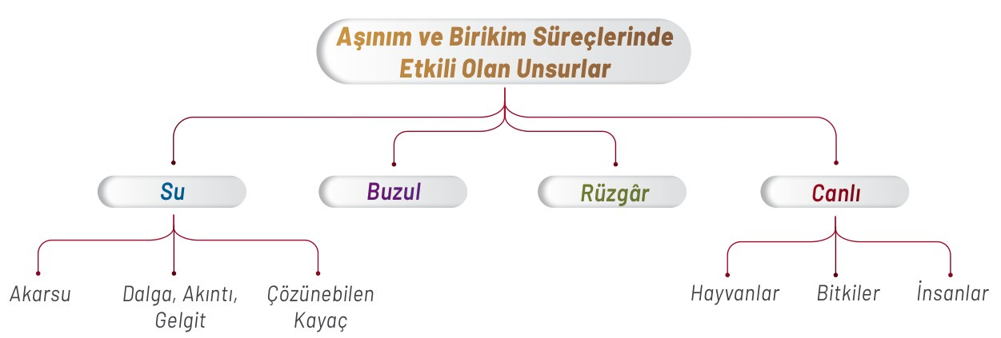
Aşınım ve birikimde etkili unsurlar
SORU 17-18
Aşındırılarak taşınan malzemeler de çökelmeye uygun yerlerde birikmektedir.
10. Sınıf Coğrafya · 3. Ünite: Doğal Sistemler ve Süreçler
Kitap s. 114
338 / 350
Notes:
AMAÇ: 17-18. soruların kavram şeması.
NASIL: Şemadaki dört ana unsuru (su, buzul, rüzgâr, canlı) ve alt dallarını okutun.
KAYNAK: Kitap s. 114 metin ve kavram şeması.

Slide 27
Ünite sonu — Soru 17-18
SORU 17-18
17. Aşağıdaki alanlarda arazinin şekillenmesinde etkili olan başlıca dış etkenlerin neler olduğunu belirleyip alanların karşısında verilen ilgili dış etkenleri işaretleyiniz. 18. İşaretlediğiniz dış etkenlerin ilgili alanın şekillenmesinde başlıca dış etkenler olmasının nedenlerini boş bırakılan alanlara kısaca yazınız.
Alan | Başlıca dış etken | Neden?
Amazon Havzası | Su · Buzul · Rüzgâr · Canlı
Grönland Adası | Su · Buzul · Rüzgâr · Canlı
Sahra Çölü | Su · Buzul · Rüzgâr · Canlı
İskandinav Yarımadası | Su · Buzul · Rüzgâr · Canlı
Uzak Doğu Asya | Su · Buzul · Rüzgâr · Canlı
Batı Avrupa | Su · Buzul · Rüzgâr · Canlı
Sibirya Bölgesi | Su · Buzul · Rüzgâr · Canlı
Güneydoğu Asya | Su · Buzul · Rüzgâr · Canlı
10. Sınıf Coğrafya · 3. Ünite: Doğal Sistemler ve Süreçler
Kitap s. 114
339 / 350
Notes:
AMAÇ: Ünite sonu 17-18.
KAYNAK: Kitap s. 114.

Slide 28
Ünite sonu — Soru 17-18 — Örnek cevap
CEVAP
17. Aşağıdaki alanlarda arazinin şekillenmesinde etkili olan başlıca dış etkenlerin neler olduğunu belirleyip alanların karşısında verilen ilgili dış etkenleri işaretleyiniz. 18. İşaretlediğiniz dış etkenlerin ilgili alanın şekillenmesinde başlıca dış etkenler olmasının nedenlerini boş bırakılan alanlara kısaca yazınız.
Alan | Başlıca dış etken | Neden?
Amazon Havzası | Su, Canlı | Ekvatoral: sıcak ve çok yağışlı; büyük akarsular; gür bitki örtüsü
Grönland Adası | Buzul | Kutba yakın; buzulların büyük kısmı Antarktika ve Grönland'da (örtü buzulu)
Sahra Çölü | Rüzgâr | Kurak; bitki örtüsü yok ya da çok zayıf
İskandinav Yarımadası | Buzul (Su) | Kutba yakın; eski buzul vadileri, fiyortlar; kıyıda dalga
Uzak Doğu Asya | Su (Rüzgâr) | Muson yağışları, büyük akarsular, kıyılar; Çin'de lös örtüleri
Batı Avrupa | Su, Canlı | Yağışlı: akarsular; gelgit ve haliçler; insan: Hollanda polderleri
Sibirya Bölgesi | Buzul (Su) | Kutba yakın, çok soğuk; büyük akarsular
Güneydoğu Asya | Su, Canlı | Sıcak ve yağışlı: akarsu, dalga; mercan resifleri (Filipinler, Endonezya)
10. Sınıf Coğrafya · 3. Ünite: Doğal Sistemler ve Süreçler
Kitap s. 114
340 / 350
Notes:
AMAÇ: Örnek cevap — gerekçeli farklı işaretlemeler kabul edilir (parantezdekiler ikincil etkendir).
BEKLENEN CEVAP: Kural: Kutuplara yakın bölgelerde ve dağların yükseklerinde buzullar, kıyılarda dalga ve akıntılar, orta ve sıcak kuşaktaki ılıman ve yağışlı bölgelerde akarsular, kurak ve yarı kurak bölgelerde daha çok rüzgârlar etkilidir. Grönland s. 88; fiyort Norveç s. 86; lös Çin s. 92; polder Hollanda s. 92; resifli kıyı Filipinler ve Endonezya s. 86. Alanların iklim özellikleri 9. sınıf ders kitabından. Uzak Doğu Asya ve Sibirya için kitap tek bir etken vermez; cevap çıkarımdır.
KAYNAK: Kitap s. 78, 86, 88, 91-92, 114.

Slide 29
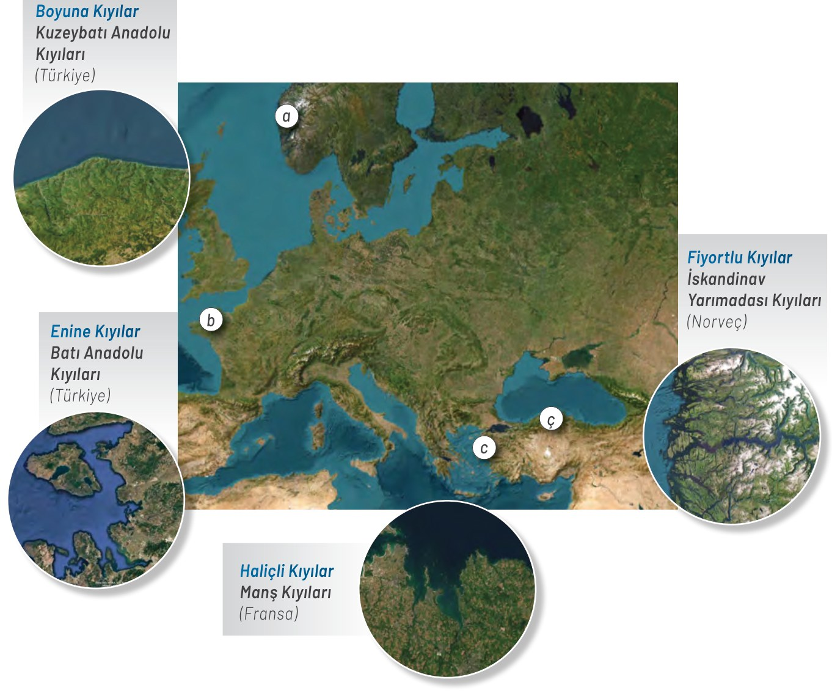
Ünite sonu — Soru 19-20
SORU 19-20
19. Aşağıdaki kıyı tiplerini harita üzerinde harfler ile gösterilen kıyı tipleri ile eşleştiriniz. 20. Aşağıdaki kıyı tiplerinin haritadaki görüldüğü yerlerin coğrafi özellikleri de dikkate alındığında, alanın hangi doğal özellikleri bu kıyı tiplerinin oluşumunda belirleyici bir faktör olmuştur? Yazınız.
10. Sınıf Coğrafya · 3. Ünite: Doğal Sistemler ve Süreçler
Kitap s. 115
341 / 350
Notes:
AMAÇ: Ünite sonu 19-20.
NASIL: Harfler: a Norveç kıyısı, b Fransa'nın kuzeybatısı (Manş), c Batı Anadolu (Ege), ç Kuzey Anadolu (Karadeniz).
KAYNAK: Kitap s. 115 harita ve çerçeveli örnekler (sayfa görüntüsünden).

Slide 30
Ünite sonu — Soru 19-20 — Örnek cevap
CEVAP
19. Aşağıdaki kıyı tiplerini harita üzerinde harfler ile gösterilen kıyı tipleri ile eşleştiriniz. 20. Aşağıdaki kıyı tiplerinin haritadaki görüldüğü yerlerin coğrafi özellikleri de dikkate alındığında, alanın hangi doğal özellikleri bu kıyı tiplerinin oluşumunda belirleyici bir faktör olmuştur? Yazınız.
Örnek cevap
• Fiyortlu kıyı → a: Kutba yakın; Buzul Çağı'nda oluşan derin buzul vadilerini deniz istila etmiş
• Haliçli kıyı → b: Gelgitin etkili olduğu akarsu ağızları; aşınımla kara içine sokulur
• Enine kıyılar → c: Dağlar kıyıya dik uzanır; girintili çıkıntılı kıyı
• Boyuna kıyılar → ç: Dağlar kıyıya paralel uzanır; deniz kısa mesafede derinleşir
10. Sınıf Coğrafya · 3. Ünite: Doğal Sistemler ve Süreçler
Kitap s. 115
342 / 350
Notes:
AMAÇ: Örnek cevap.
BEKLENEN CEVAP: Kitap s. 86 Kıyı Tipleri: boyuna (Karadeniz ve Akdeniz), enine (Ege), haliçli (Fransa'nın kuzeyi), fiyortlu (Norveç); fiyortun buzul vadisi kökeni s. 88.
KAYNAK: Kitap s. 86, 88, 115.

Slide 31
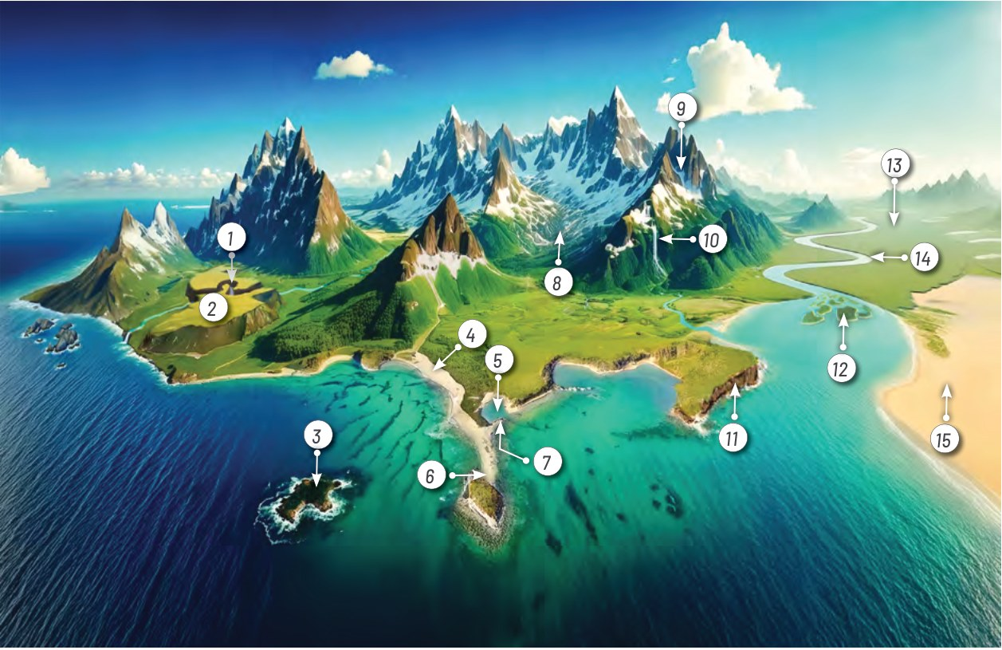
Ünite sonu — Soru 21
SORU 21
Yer şekli | No
Kanyon Vadi
Plato
Ada
Kumsal
Lagün
Tombolo
Kıyı Oku
Çentik Vadi
Sirk
Şelale
Falez
Delta
Geniş Tabanlı Vadi
Menderes
Kumul
10. Sınıf Coğrafya · 3. Ünite: Doğal Sistemler ve Süreçler
Kitap s. 116
343 / 350
Notes:
AMAÇ: Ünite sonu 21. soru: yer şekillerini görseldeki numaralarla eşleştirmek.
NASIL: Görseli büyük gösterin; önce kıyıdaki numaraları (3-7, 11), sonra dağları (8-10), en son akarsuyu ve kumulu (12-15) inceletin.
KAYNAK: Kitap s. 116 görseli (numaralar sayfa görüntüsünden okundu); s. 80-92.

Slide 32
Ünite sonu — Soru 21 — Örnek cevap
CEVAP
Yer şekli | No
Kanyon Vadi | 1
Plato | 2
Ada | 3
Kumsal | 4
Lagün | 5
Tombolo | 6
Kıyı Oku | 7
Çentik Vadi | 8
Sirk | 9
Şelale | 10
Falez | 11
Delta | 12
Geniş Tabanlı Vadi | 13
Menderes | 14
Kumul | 15
10. Sınıf Coğrafya · 3. Ünite: Doğal Sistemler ve Süreçler
Kitap s. 116
344 / 350
Notes:
AMAÇ: Ünite sonu 21. soru: yer şekillerini görseldeki numaralarla eşleştirmek.
NASIL: Görseli büyük gösterin; önce kıyıdaki numaraları (3-7, 11), sonra dağları (8-10), en son akarsuyu ve kumulu (12-15) inceletin.
BEKLENEN CEVAP: 1 numaralı ok platoyu yaran dar, derin yarığı gösterir (kanyon); yarığın içinde küçük bir şelale de görünür — gerekçeli 'şelale' cevabı tartışılabilir, 10 numara ise belirgin şelaledir. 6 adayı kıyıya bağlayan kum dili (tombolo), 7 lagünü kapatan kum dilinin ucu (kıyı oku). Kitabın cevap anahtarı karekodda (s. 229), açılmadı.
KAYNAK: Kitap s. 116 görseli (numaralar sayfa görüntüsünden okundu); s. 80-92.

Slide 33
Ünite sonu — Soru 22
SORU 22
Eşleştirdiğiniz yer şekillerinin aşınım ve birikim süreçlerinde etkili olan unsurlardan hangisinin etkisiyle oluştuğunu kavram şemasına yazarak eşleştiriniz.
Etkili unsur | Yer şekilleri
Su — Akarsu
Su — Dalga, akıntı, gelgit
Su — Çözünebilen kayaç
Buzul
Rüzgâr
10. Sınıf Coğrafya · 3. Ünite: Doğal Sistemler ve Süreçler
Kitap s. 116
345 / 350
Notes:
AMAÇ: Ünite sonu 22. soru.
KAYNAK: Kitap s. 116 kavram şeması.

Slide 34
Ünite sonu — Soru 22 — Örnek cevap
CEVAP
Eşleştirdiğiniz yer şekillerinin aşınım ve birikim süreçlerinde etkili olan unsurlardan hangisinin etkisiyle oluştuğunu kavram şemasına yazarak eşleştiriniz.
Etkili unsur | Yer şekilleri
Su — Akarsu | Plato, çentik vadi, şelale, geniş tabanlı vadi, menderes, delta (kanyon vadi)
Su — Dalga, akıntı, gelgit | Kumsal, lagün, tombolo, kıyı oku, falez, ada*
Su — Çözünebilen kayaç | Kanyon vadi* (karstik arazide akarsu aşındırması)
Buzul | Sirk
Rüzgâr | Kumul
10. Sınıf Coğrafya · 3. Ünite: Doğal Sistemler ve Süreçler
Kitap s. 116
346 / 350
Notes:
AMAÇ: Örnek cevap.
BEKLENEN CEVAP: *Belirsizlik: listede karstik bir şekil (dolin, obruk, traverten…) yoktur; 'Çözünebilen Kayaç' dalına yalnız kanyon vadi yazılabilir — Karstik arazilerde akarsuların yatağında yaptığı aşındırmalar ile dik yamaçlara sahip kanyon adı verilen derin vadiler meydana gelmektedir. Kanyonu akarsu dalına yazan da kabul edilir (s. 82: yatay tortul tabakalarda kanyon). *Ada: kitabın kıyı topoğrafyası gelişim sürecinde (s. 85 Görsel 3.26) yer alır; her ada aşınım-birikimle oluşmaz (volkanik ada yayı s. 53). Akarsu aşındırmasıyla ortaya çıkan en önemli yer şekillerinden biri platodur.
KAYNAK: Kitap s. 80-92, 116.

Slide 35
Ünite sonu — Soru 24
SORU 24
Öğrencilerin önermelerinden hareketle, yeryüzü şekillerinin ekonomiye, sosyal hayata, kültürel dokuya ve yerleşmeye olan etkilerine yönelik aşağıdaki alana Türkiye’den örnekler yazınız.
10. Sınıf Coğrafya · 3. Ünite: Doğal Sistemler ve Süreçler
Kitap s. 117
347 / 350
Notes:
AMAÇ: Ünite sonu 24. soru.
KAYNAK: Kitap s. 117.

Slide 36
Ünite sonu — Soru 24 — Örnek cevap
CEVAP
Öğrencilerin önermelerinden hareketle, yeryüzü şekillerinin ekonomiye, sosyal hayata, kültürel dokuya ve yerleşmeye olan etkilerine yönelik aşağıdaki alana Türkiye’den örnekler yazınız.
Örnek cevap
• Ekonomi: Adana'da delta ovasında pamuk tarımı; Hakkâri'de dağlık alanda hayvancılık; Pamukkale travertenleri ve Nevşehir peribacalarıyla turizm
• Sosyal hayat: Kaçkar Dağları'nda yayla yaşamı; dağ köylerinde daha az iletişim, daha izole yaşam
• Kültürel doku: Karadeniz dağ köylerinin kendine has yemek, müzik, halk oyunu ve mimarisi
• Yerleşme: Çukurova ve Büyük Menderes Ovası'nda yoğun nüfus; Nevşehir'de peribacası konutları
10. Sınıf Coğrafya · 3. Ünite: Doğal Sistemler ve Süreçler
Kitap s. 117
348 / 350
Notes:
AMAÇ: Örnek cevap; öğrencinin yakın çevresinden örnekler de kabul edilir.
KAYNAK: Kitap s. 99-101 (Görsel 3.34, 3.36, 3.38; s. 101 uygulama görselleri).

Slide 37
Ünite sonu — Soru 25
SORU 25
Türkiye’de yeryüzü şekillerinin beşerî faaliyetlere olan etkilerinin olumlu ve olumsuz yönleri hakkındaki görüşlerinizi aşağıdaki alana yazınız.
10. Sınıf Coğrafya · 3. Ünite: Doğal Sistemler ve Süreçler
Kitap s. 117
349 / 350
Notes:
AMAÇ: Ünite sonu 25. soru.
KAYNAK: Kitap s. 117.

Slide 38
Ünite sonu — Soru 25 — Örnek cevap
CEVAP
Türkiye’de yeryüzü şekillerinin beşerî faaliyetlere olan etkilerinin olumlu ve olumsuz yönleri hakkındaki görüşlerinizi aşağıdaki alana yazınız.
Örnek cevap
• Olumlu: verimli ovalar tarım ve yerleşmeyi, kıyılar turizm ve deniz yolunu, dağlar ormancılık ve madenciliği kolaylaştırır; volkanik alanlarda verimli toprak ve sıcak su kaynakları vardır.
• Olumsuz: dağlık alanlarda yol yapımı zor ve pahalıdır (tünel, viyadük); fay hatları boyunca deprem, eğimli yamaçlarda kütle hareketi ve erozyon riski vardır.
10. Sınıf Coğrafya · 3. Ünite: Doğal Sistemler ve Süreçler
Kitap s. 117
350 / 350
Notes:
AMAÇ: Örnek cevap; görüş sorusudur — gerekçeli her görüş kabul edilir.
KAYNAK: Kitap s. 58 (volkanik arazilerin yararları), 66-67 (deprem), 77 (kütle hareketleri), 99 (ekonomi ve ulaşım).

Slide 39
Kaynaklar ve Haklar
KAYNAKÇA
Ders kitabı. Coğrafya 10. Sınıf Ders Kitabı (Ortaöğretim), 2026-2027 baskısı. Yazarlar: Alper Soyatlar, Bülent Akça, Mehmet Ekici, Yıldıray Türkmen. Millî Eğitim Bakanlığı Yayınları No 10141 · Ders Kitapları Dizisi No 2174 · ISBN 978-975-11-8921-9. Slaytlardaki “Kitap s. …” etiketleri bu baskının sayfalarıdır.
Öğretim programı ve etkinlikler. Coğrafya dersi öğretim programı (2026 nüshası): Talim ve Terbiye Kurulunun 23.05.2024 tarihli ve 20 sayılı kararıyla kabul edilen, 13.05.2026 tarihli ve 53 sayılı kararıyla güncellenen program.
Haklar ve lisans. Ders kitabından alınan metin, soru ve görsellerin hakları Millî Eğitim Bakanlığına aittir; eğitim ve öğretim amacıyla, kaynak gösterilerek alıntılanmıştır (5846 sayılı Fikir ve Sanat Eserleri Kanunu md. 34). Sunumun tasarımı, ders akışı, etkinlik kurgusu, örnek cevaplar ve öğretmen notları okulapp.org'un özgün katkısıdır; yalnız bu katkılar CC BY 4.0 lisansıyla paylaşılır. Resmî bir Bakanlık materyali değildir.
10. Sınıf Coğrafya · 3. Ünite: Doğal Sistemler ve Süreçler
okulapp.org/cografya · sürüm 2026.10
Notes:
AMAÇ: Kaynak gösterimi — 5846 sayılı Kanun md. 34 eğitim amaçlı seçme ve toplama eserlerde eserin ve eser sahibinin adının belirtilmesini ister. Derste gösterilmesi gerekmez; dosyayı paylaşırken bu slaytı silmeyin.

